Slide 1
常用小波函数及Matlab常用指令
●一 、常用小波函数
与标准傅立叶变换相比，小波分析中用到的小波函数没有唯一性，小波函数 具有多样性。由此而带来的问题是使用不同的小波基分析同一个问题会产生不同的结果，没有一个选择最优小波基的统一方法。目前主要是通过用小波分析方法处理信号的结果与理论分析结果的误差莱判定小波基的好坏，并由此选定小波基。

Slide 2
常用的指导性选择标准有：
(1) 的支撑长度。即当时间或频率趋于无穷大时，上述各量从有限值收敛到0的速度；
(2) 对称型。它在图象处理中对于避免移相非常有用;
(3) (若存在)的消失矩阶数。对于压缩非常有用;
(4)正则性。对信号或图象的重构获得较好的平滑效果非常有用。

Slide 3
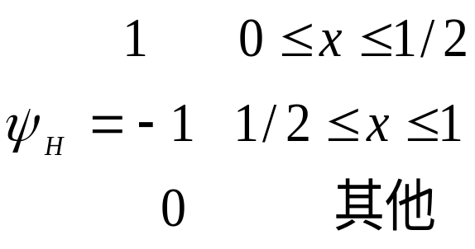
1、Haar 小波
waveinfo('haar')
HAARINFO Information on Haar wavelet.
Haar Wavelet
General characteristics: Compactly supported
wavelet, the oldest and the simplest wavelet.
scaling function phi = 1 on [0 1] and 0 otherwise.
wavelet function psi = 1 on [0 0.5[, = -1 on [0.5 1] and 0 otherwise.
Family Haar
Short name haar
Examples haar is the same as db1

Slide 4
Orthogonal yes
Biorthogonal yes
Compact support yes
DWT possible
CWT possible
Support width 1
Filters length 2
Regularity haar is not continuous
Symmetry yes
Number of vanishing moments for psi 1

Slide 5
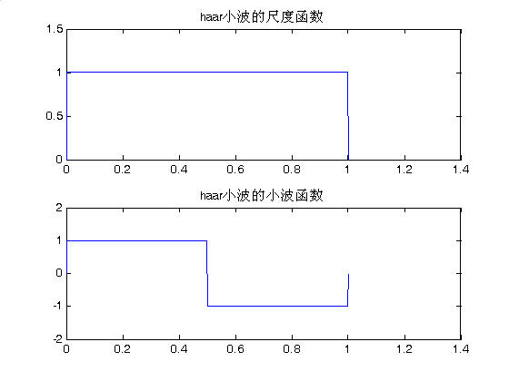
图:
在命令窗口输入waveinfo('haar')

Slide 6
2、db系列小波
DBINFO Information on Daubechies wavelets.
Daubechies Wavelets
General characteristics: Compactly supported wavelets with extremal phase and highest number of vanishing moments for a given support width. Associated scaling filters are
minimum-phase filters.
Family Daubechies
Short name db
Order N N strictly positive integer
Examples db1 or haar, db4, db15

Slide 7
Orthogonal yes
Biorthogonal yes
Compact support yes
DWT possible
CWT possible
Support width 2N-1
Filters length 2N
Regularity about 0.2 N for large N
Symmetry far from
Number of vanishing moments for psi N

Slide 8
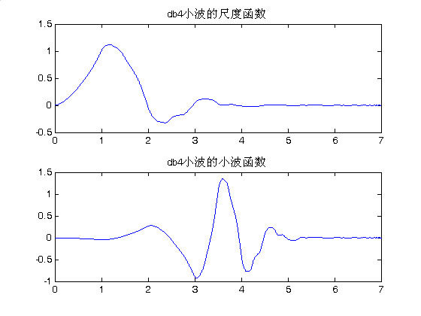
图:

Slide 9
3、Biorthogonal(biorNr.Nd)小波系
主要特点体现在具有线性相位型，主要应用于信
号和图象的重构中。通常表示为biorNr.Nd形式。
Nr=1 Nd=1,3,5; Nr=2 Nd=2,4,6,8
Nr=3 Nd=1,3,5,7,9; Nr=4 Nd=4
Nr=5 Nd=5; Nr=6 Nd=8

Slide 10
General characteristics: Compactly supported
biorthogonal spline wavelets for which symmetry and
exact reconstruction are possible with FIR filters (in
orthogonal case it is impossible except for Haar).
Family Biorthogonal
Short name bior
Order Nr,Nd Nr = 1 , Nd = 1, 3, 5
r for reconstruction Nr = 2 , Nd = 2, 4, 6, 8
d for decomposition Nr = 3 , Nd = 1, 3, 5, 7, 9
Nr = 4 , Nd = 4
Nr = 5 , Nd = 5
Nr = 6 , Nd = 8

Slide 11

Examples bior3.1, bior5.5
Orthogonal（正交） no
Biorthogonal(双正交的) yes
Compact support yes
DWT possible
CWT possible
Support width 2Nr+1 for rec., 2Nd+1 for dec.
Filters length max(2Nr,2Nd)+2 but essentially

Slide 12
bior Nr.Nd ld lr
effective length effective length
of Lo_D of Hi_D
bior 1.1 2 2
bior 1.3 6 2
bior 1.5 10 2
bior 2.2 5 3
bior 2.4 9 3
bior 2.6 13 3
bior 2.8 17 3

Slide 13
bior 3.1 4 4
bior 3.3 8 4
bior 3.5 12 4
bior 3.7 16 4
bior 3.9 20 4
bior 4.4 9 7
bior 5.5 9 11
bior 6.8 17 11

Slide 14
Regularity for psi rec. Nr-1 and Nr-2 at the knots
Symmetry yes
Number of vanishing moments for psi dec. Nr
Remark: bior 4.4 , 5.5 and 6.8 are such that reconstruction and
decomposition functions and filters are close in value.

Slide 15
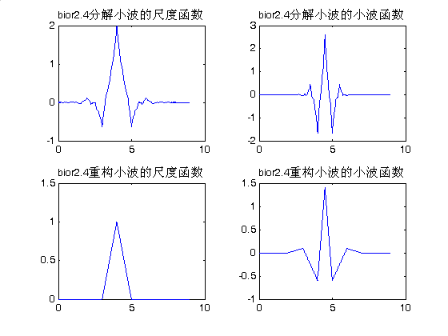
图:

Slide 16
4、Coiflet(coifN)小波系
由Daubechies构造,N=1,2,3,4,5.具有比dbN更好的
对称性。从支撑长度看，具有和db3N及sym3N具有
相同的支撑长度，从消失矩的数目看，具有和db2N
和symN相同的消失矩数目。

Slide 17
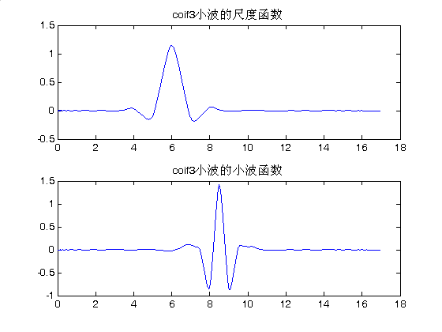
图:

Slide 18
General characteristics: Compactly supported wavelets with highest number of vanishing moments for both phi and psi for a given support width.
Family Coiflets
Short name coif
Order N N = 1, 2, ..., 5
Examples coif2, coif4
Orthogonal yes
Biorthogonal yes
Compact support yes
DWT possible
CWT possible

Slide 19
Support width 6N-1
Filters length 6N
Regularity
Symmetry near from
Number of vanishing moments for psi 2N
Number of vanishing moments for phi 2N-1

Slide 20
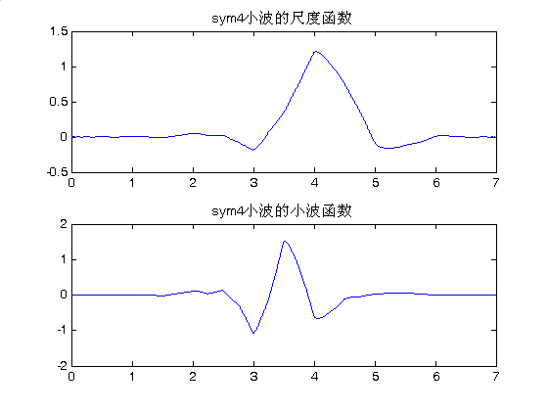
5、SymletsA(symN)小波系
Symlets函数系由Daubechies提出的近似对称的小波
函数，是对db函数的改进，N＝2，3，…，8。

Slide 21
General characteristics: Compactly supported wavelets with least asymmetry and highest number of vanishing moments for a given support width.
Associated scaling filters are near
linear-phase filters.
Family Symlets
Short name sym
Order N N = 2, 3, ...
Examples sym2, sym8

Slide 22
Orthogonal yes
Biorthogonal yes
Compact support yes
DWT possible
CWT possible
Support width 2N-1
Filters length 2N
Regularity
Symmetry near from
Number of vanishing moments for psi N

Slide 23
●6、Molet(morl)小波
小波函数为:
尺度函数不存在，不具有正交性。
Definition: morl(x) = exp(-x^2/2) * cos(5x)
Family Morlet
Short name morl
Orthogonal no
Biorthogonal no
Compact support no
DWT no
CWT possible

Slide 24
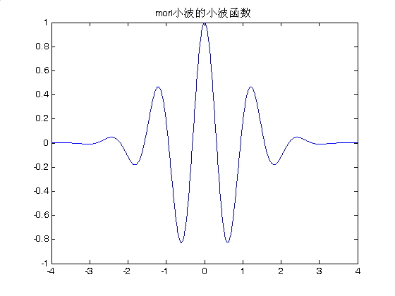
Support width infinite
Effective support [-4 4]
Symmetry yes

Slide 25
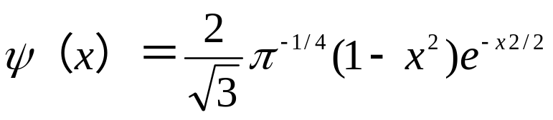
7、Mexican Hat (mexh)小波
由Gauss函数的二阶导数构成。
具有很好的时频局部化能力，尺度函数不存在，不具有正交性。
Definition: second derivative of the Gaussian probability density function
mexh(x) = c * exp(-x^2/2) * (1-x^2) where
c = 2/(sqrt(3)*pi^{1/4})

Slide 26
Family Mexican hat
Short name mexh
Orthogonal no
Biorthogonal no
Compact support no
DWT no
CWT possible
Support width infinite
Effective support [-5 5]
Symmetry yes

Slide 27
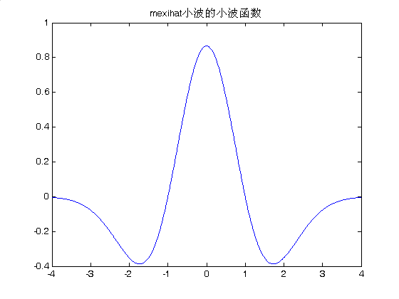

Slide 28
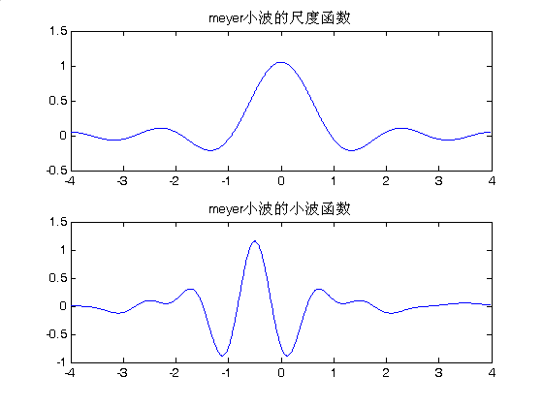
8、Meyer小波
其小波函数和尺度函数在频率域定义，为具有紧支撑的正交小波。

Slide 29
二、小波分析工具箱常用函数介绍
1、Cwt
功能：一维连续小波变换
格式：(1)coefs=cwt(s,scales,’wname’)
      (2)coefs=cwt(s,scales,’wname’,’plot’)
s为待分析信号；

Slide 30
scales为尺度向量：可以为离散值，表示为
[a1,a2,a3 ,…]；也可以为连续值，表示为
[amin:step:amax]；还可以是混合情况，需要将离散
值写前面，连续值写后面
[a1,a2,a3 ,amin:step:amax]
返回值为小波变换系数矩阵，矩阵的行数为尺度个
数，每一行的值为该尺度小波变换系数

Slide 31
在命令窗口输入 help cwt，可得指令的功能解释。
help cwt
CWT Real or Complex Continuous 1-D wavelet coefficients.
COEFS = CWT(S,SCALES,'wname') computes the continuous
wavelet coefficients of the vector S at real, positive
SCALES, using wavelet whose name is 'wname'.
The signal S is real, the wavelet can be real or complex.
COEFS = CWT(S,SCALES,'wname','plot') computes
and, in addition, plots the continuous wavelet
transform coefficients.

Slide 32
COEFS = CWT(S,SCALES,'wname',PLOTMODE) computes and,plots the continuous wavelet transform coefficients.
Coefficients are colored using PLOTMODE.
PLOTMODE = 'lvl' (By scale) or
PLOTMODE = 'glb' (All scales) or
PLOTMODE = 'abslvl' or 'lvlabs' (Absolute value and By scale) or
PLOTMODE = 'absglb' or 'glbabs' (Absolute value and All scales)
………

Slide 33
%一维连续小波变换
load noissin;
s=noissin(1:100);
ls=length(s);
w=cwt(s,[12.12,10.24,15.48,1.2,2:2:10],'db3','plot');
xlabel('时间')
ylabel('变换尺度')

Slide 34
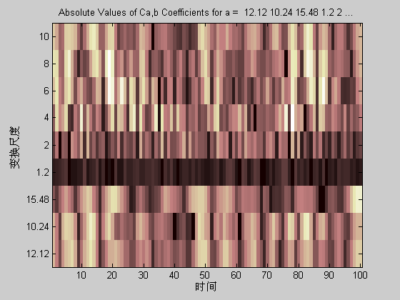

Slide 35
2、单尺度一维离散小波变换
格式：（1）[ca,cd]=dwt(x,’wname’)
  （2）[ca,cd]=dwt(x,Lo-D,Hi-D)
方式（1）直接对信号在指定的小波形式下进行分解，ca为低频系数，cd为高频系数；
方式（2）先利用小波滤波器指令wfilters求取分解用的低通和高通滤波器,然后将信号通过滤波器进行分解，可以达到同样的效果。

Slide 36
%单尺度一维离散小波变换；
load noissin; s=noissin(1:1000);
subplot(411);plot(s)
[ca1,cd1]=dwt(s,'haar');
subplot(423);plot(ca1)
ylabel('haar(ca1)');
subplot(424);plot(cd1);
ylabel('haar(cd1)');
[lo_d,hi_d]=wfilters('haar','d');
[ca2,cd2]=dwt(s,lo_d,hi_d);
subplot(4,2,5);plot(ca2)
ylabel('haar(ca2)');
subplot(4,2,6);plot(cd2)
ylabel('haar(cd2)');

Slide 37
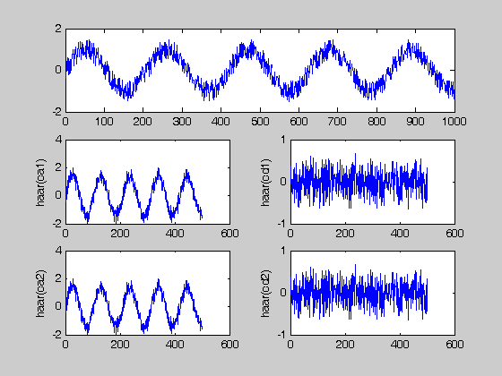

Slide 38
3 单尺度一维离散小波逆变换idwt
功能：单尺度一维离散小波逆变换
X = idwt(CA,CD,'wname') ;
X = idwt(CA,CD,Lo_R,Hi_R);
X = idwt(CA,CD,'wname',L) ;
X = idwt(CA,CD,Lo_R,Hi_R,L)
后两种对信号中间长度为L 的部分进行重构

Slide 39
%单尺度一维离散小波逆变换
load noissin;
s=noissin(1:1000);
subplot(6,2,1);
plot(s)
title('原始信号')
[ca1,cd1]=dwt(s,'db2');
x1=idwt(ca1,cd1,'db2');
subplot(6,2,5)
plot(x1)
title('小波重构')
errx1max=max(abs(s-x1));
errx1=s-x1;
subplot(626)
plot(errx1)
title('小波重构误差')
axis([0,1000,-2e-11,2e-11]);
[lo_d,hi_d,lo_r,hi_r]=wfilters('db2');
[ca,cd]=dwt(s,lo_d,hi_d);
x2=idwt(ca,cd,lo_r,hi_r);
subplot(6,2,9);
plot(x2);
title('滤波器重构')
errx2max=max(abs(s-x2))
errx2=s-x2;
subplot(6,2,10);plot(errx2)
title('滤波器重构误差');
axis([0,1000,-2e-11,2e-11]);

Slide 40
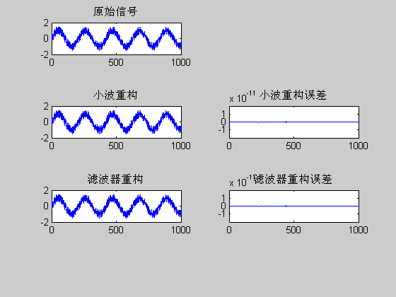

Slide 41
4、小波滤波器wfilters
格式:
(1)[Lo-D,Hi-D,Lo-R,Hi-R]=wfilters(‘wname’)
(2)[f1,f2]=wfilters(‘wname’,’type’)
[LO_D,HI_D,LO_R,HI_R] = WFILTERS('wname')
computes four filters associated with the orthogonal or biorthogonal wavelet named in the string 'wname'.
LO_D, the decomposition low-pass filter
HI_D, the decomposition high-pass filter
LO_R, the reconstruction low-pass filter
HI_R, the reconstruction high-pass filter

Slide 42
[F1,F2] = WFILTERS('wname','type') returns the following filters:
LO_D and HI_D if 'type' = 'd' (Decomposition filters)
LO_R and HI_R if 'type' = 'r' (Reconstruction filters)
LO_D and LO_R if 'type' = 'l' (Low-pass filters)
HI_D and HI_R if 'type' = 'h' (High-pass filters)
’type’=‘d’ 分解滤波器 ’type’=‘R’ 重构滤波器
’type’=‘l’ 低通滤波器 ’type’=‘h’ 高通滤波器

Slide 43
举例
[lo_d,hi_d,lo_r,hi_r]=wfilters('haar');
figure(1)；subplot(221)；
stem(lo_d)；title('lo-d of haar')；
subplot(222)
stem(hi_d)；title('hi-d of haar')
subplot(223)；stem(lo_r)；
title('lo-r of haar')
subplot(224)
stem(hi_r)
title('hi-r of haar')

Slide 44
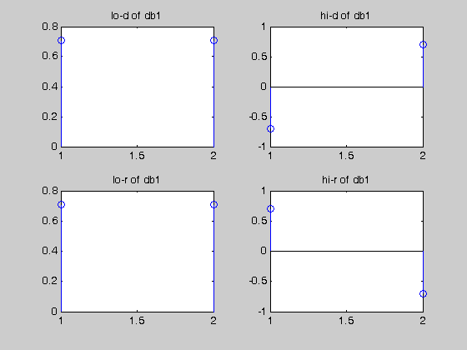

Slide 45
5、dwtmode
功能：离散小波变换拓展模式
格式： （1）dwtmode
      （2）dwtmode(‘mode’)
说明：当对信号或图像的边缘进行处理时，需要信号的边缘进行拓展。拓展模式有三种。该指令在进行离散小波变换或小波包变换时，进行模式拓展设定。

Slide 46
模式类型 | 类型说明
zdp | 补零模式，缺省设定
sym | 对称延拓模式，即把边缘值进行复制
spd | 平滑模式，对信号边缘进行某种平滑处理

Slide 47
6、wavedec
功能：多尺度一维小波分解（一维多分辨分析函数）
格式：（1）[c,l]=wavedec(x,n,’wname’)
（2）[c,l]=wavedec(x,n,Lo-D,Hi-D)
用小波或分解滤波器对信号X进行一维多尺度分解，n为尺度和正整数。
输出参数c是由 组成，L是由
组成。

Slide 48
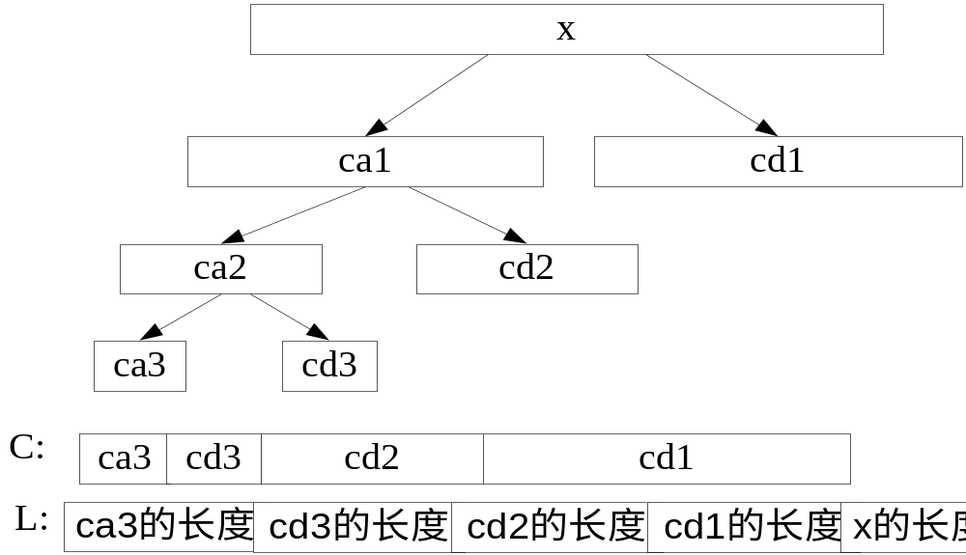
图：

Slide 49
举例
%多尺度一维离散小波变换；
load sumsin;
s=sumsin;
subplot(611)
plot(s);
title('原始信号')
[c,l]=wavedec(s,3,'db1');
subplot(613)
plot(c);
title('信号s3尺度分解');

Slide 50
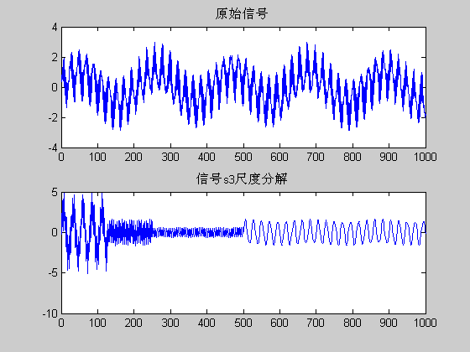
L= 125 125 250 500 1000

Slide 51
7、appcoef
功能：提取一维小波变换低频系数
格式：（1）A＝appcoef(c,l,’wname’,N)
      （2）A＝appcoef(c,l,’wname’)
      （3）A＝appcoef(c,l,Lo-R,Hi-R )
      （4）A＝appcoef(c,l,Lo-R,Hi-R ,N)
说明：该函数是一个一维小波分解函数，用于从
小波分解结构[C,L]中提取一维信号的低频
系数。

Slide 52
格式（1）计算尺度N时的低频系数，
格式（2）用于提取最后一个尺度的低频系数，
格式（3）和（4）用滤波器提取低频系数。

Slide 53
举例
%提取一维小波变换低频系数；
load leleccum;
s=leleccum(1:2000)
subplot(421)
plot(s);
title('原始信号')
[c,l]=wavedec(s,3,'db1');
ca1=appcoef(c,l,'db1',1);
subplot(445)
plot(ca1)
ylabel('ca1');
ca2=appcoef(c,l,'db1',2);
subplot(4,8,17)
plot(ca2);
ylabel('ca2');

Slide 54
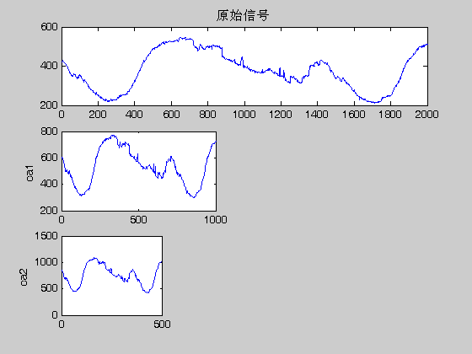

Slide 55
8、Detcoef
功能：提取一维信号小波变换高频系数
格式：（1）d=detcoef(c,l,N) 提取N尺度的高频系数。
（2） d=detcoef(c,l)，提取最后一尺度的高频系数。

Slide 56
举例
%提取一维小波变换高频系数；
load leleccum;
s=leleccum(1:2000)
subplot(421)
plot(s);
title('原始信号')
[c,l]=wavedec(s,3,'db1');
cd1=detcoef(c,l,1);
subplot(445)
plot(cd1)
ylabel('cd1');
cd2=detcoef(c,l,2);
subplot(4,8,17)
plot(cd2);
ylabel('cd2');

Slide 57
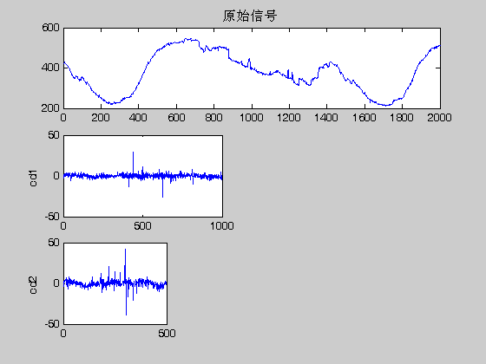

Slide 58
九、Waverec
功能：多尺度一维小波重构
格式：（1）x=waverec(c,l,’wname’)
      （2）x=waverec(c,l,Lo-R,Hi-R)
      （3）x＝ waverec（wavedec（x,N,’wavename’),’ wavename’)
说明：该函数用指定的小波函数或重构滤波器对
小波分解结构(C,L)进行多尺度一维小波重构。

Slide 59
举例
%多尺度一维小波重构；
load leleccum;
s=leleccum(1:3920)
subplot(311)
plot(s);
title('原始信号')
[c,l]=wavedec(s,3,'db5');
a=waverec(c,l,'db5')
subplot(312)
plot(a)
title('重构信号')
err=s-a;
subplot(313)
plot(err)
title('误差')

Slide 60
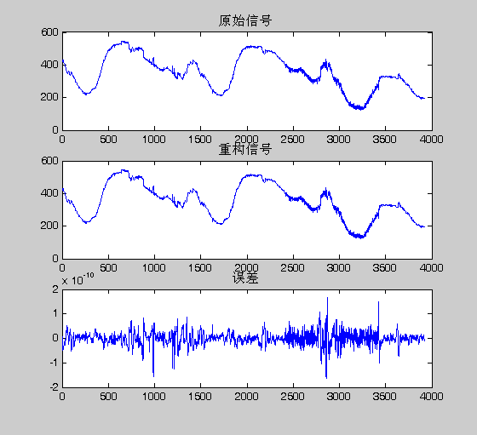

Slide 61
十、 upwlev
功能：单尺度一维小波分解的重构
格式：(1)[nc,nl,ca]=upwlev(c,l,’wname’)
(2) [nc,nl,ca]=upwlev(c,l,Lo-R, Hi-R)
说明：该函数用于对小波分解结构[C,L]进行单尺度重构，返回上一尺度的分解结构并提取最后一尺度的低频分量。

Slide 62
%单尺度一维小波分解的重构；
load sumsin;
s=sumsin;
subplot(611)
plot(s);
title('原始信号')
[c,l]=wavedec(s,3,'db1');
subplot(613)
plot(c)
title('尺度3的小波分解结构')
xlabel('尺度3的低频系数和尺度3、2、1的高频系数')
[nc,nl]=upwlev(c,l,'db1');
subplot(615);
plot(nc);
title('尺度2的小波分解结构')
xlabel('尺度2的低频系数和尺度2、1的高频系数')
等效于[c,l]=wavedec(s,2,'db1');
plot(c)

Slide 63
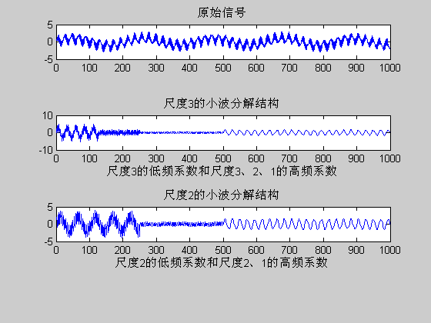
L= 125 125 250 500 1000
NL=250 250 500 1000

Slide 64
十一、Wrcoef
功能：对一维小波系数进行单支重构
格式：(1)x=wrcoef(‘type’,c,l,’wname’,N)
      (2)x=wrcoef(‘type’,c,l,Lo-R,Hi-R,,N)
      (3)x=wrcoef(‘type’,c,l,’wname’)
      (4)x=wrcoef(‘type’,c,l,Lo-R,Hi-R)
说明：对一维信号的分解结构[C,L]用指定的小波函数或重构滤波器进行重构。当‘type=a’时，对信号的低频部分进行重构，此时N可以为0；当‘type=d’时，对信号的高频部分进行重构，此时N为正整数。

Slide 65
%对一维小波系数进行单支重构；
load sumsin;
s=sumsin;
subplot(611)
plot(s);
title('原始信号')
[c,l]=wavedec(s, 5,'sym4');
a5=wrcoef('a',c,l,'sym4',5);
subplot(613)
plot(a5)
title('低频部分重构信号')
a51=wrcoef('d',c,l,'sym4',5);
subplot(615)
plot(a51)
title('高频部分重构信号')

Slide 66
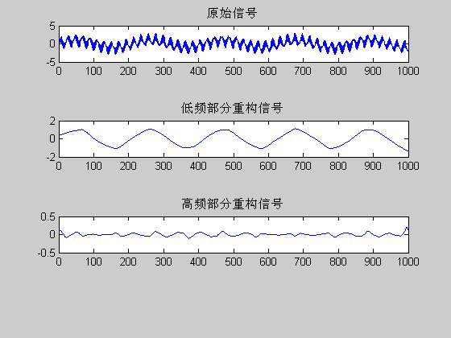

Slide 67
十二、upcoef
功能：一维系数的直接小波重构
格式：（1）y=upcoef(‘0’,x,’wname’,N)
（2） y=upcoef(‘0’,x,’wname’,N,L)
（3） y=upcoef(‘0’,x,Lo-R,Hi-R,N)
（4） y=upcoef(‘0’,x,Lo-R,Hi-R,N,L)
（5） y=upcoef(‘0’,x,’wname’)
（6） y=upcoef(‘0’,x,Lo-R,Hi-R)

Slide 68
说明：该函数用于一维小波分析，它用来计算向量X（信号系数）向上N步的重构小波系数，N为正整数。如果0＝a，对低频系数进行重构；如果0＝d，对高频系数进行重构；对于（2）和（4），则是对向量X中间长度为L部分进行重构。

Slide 69
Load leleccum; s= leleccum(1:2000);
Plot(s)
title('原始信号');
[c,l]=wavedec(s,3,'db6');
ca1=appcoef(c,l,'db6',1);
sca1=upcoef('a',ca1,'db6',1);
subplot(622);plot(sca1);
title('尺度1的低频系数ca1
向上一步重构信号');
axis([0,2000,200,600]);
sca1l=upcoef('a',ca1,'db6',1,1000);
subplot(625);plot(sca1l);
title(‘ca1向上一步只取1000
点重构信号');
axis([0,2000,200,600]);
cd1=detcoef(c,l,1);
scd1=upcoef('d',cd1,'db6',1);
subplot(626);plot(scd1);
title('尺度1的高频系数cd1
向上一步重构信号');
axis([0,2000,-20,20]);
[f1,f2]=wfilters('db6','r');
ca2=appcoef(c,l,'db6',2);
sca2=upcoef('a',ca2,f1,f2,2);
subplot(629);plot(sca2);
title('尺度2的低频系数ca2
向上2步重构信号');
axis([0,2000,200,600]);

Slide 70
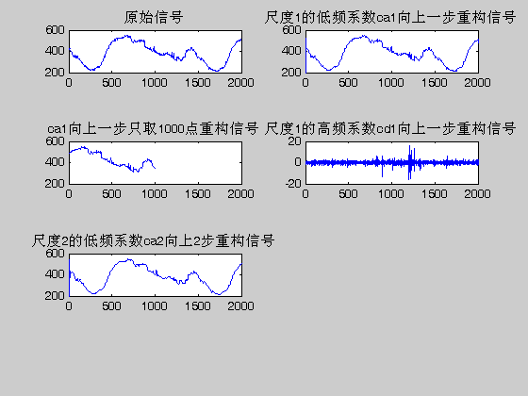

Slide 71
十三、wpdec
功能：一维小波包的分解
格式：（1）T=wpdec(X, N, ’wname’, E, P)
说明：wpdec是一个一维小波包分解函数。
它根据小波函数’wname’（参见wfilters）、熵标准E和参数P对信号X进行N层小波包分解，并返回小波包分解结构T, T为树结构。
E is a string containing the type of entropy (see WENTROPY):
E = 'shannon', 'threshold', 'norm', 'log energy', 'sure', 'user’.
P is an optional parameter:
'shannon' or 'log energy': P is not used
'threshold' or 'sure' : P is the threshold (0 <= P)
'norm' : P is a power (1 <= P)
'user':P is a string containing the name of an user-defined function.

Slide 72
load noisdopp;
x=noisdopp;
t=wpdec(x,3,'db1','shannon');
plot(t)

Slide 73
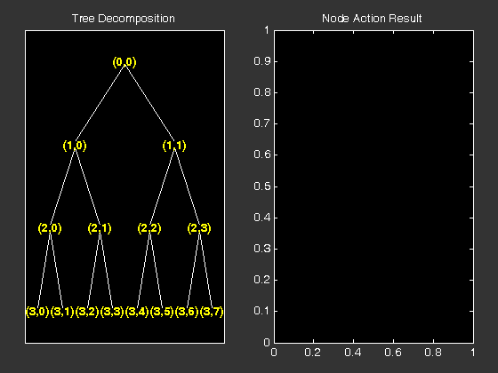

Slide 74
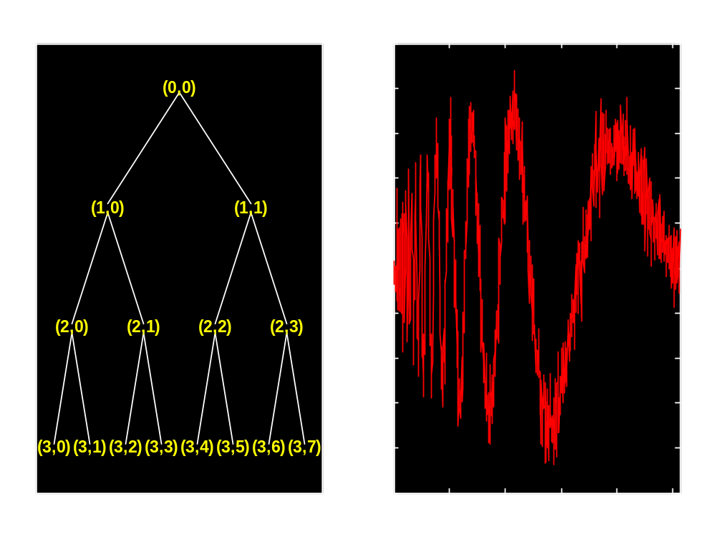

Slide 75
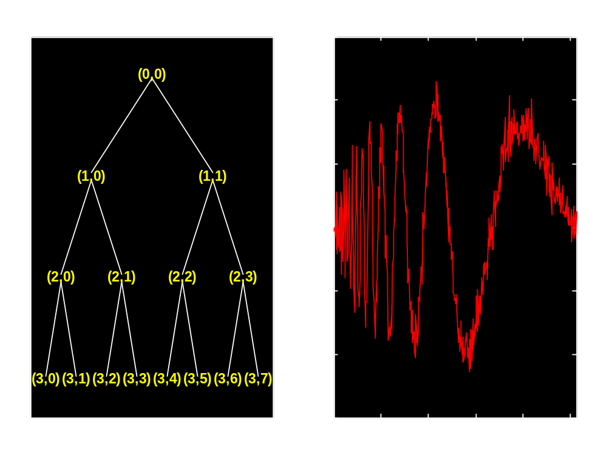

Slide 76
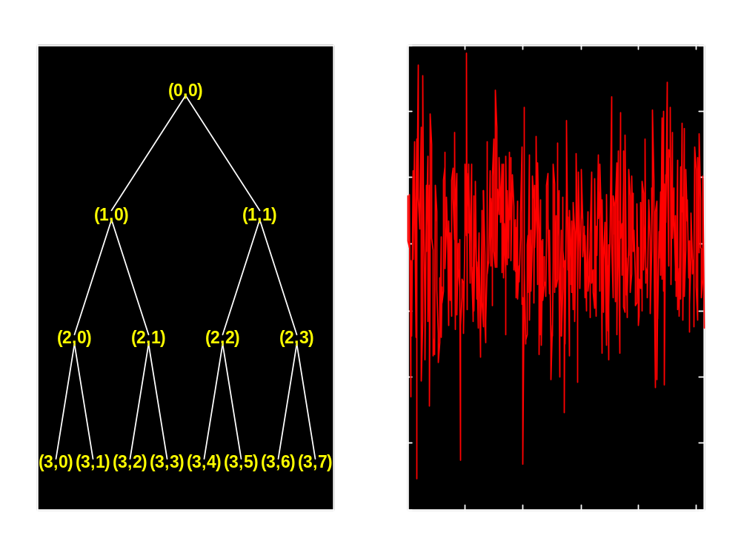

Slide 77
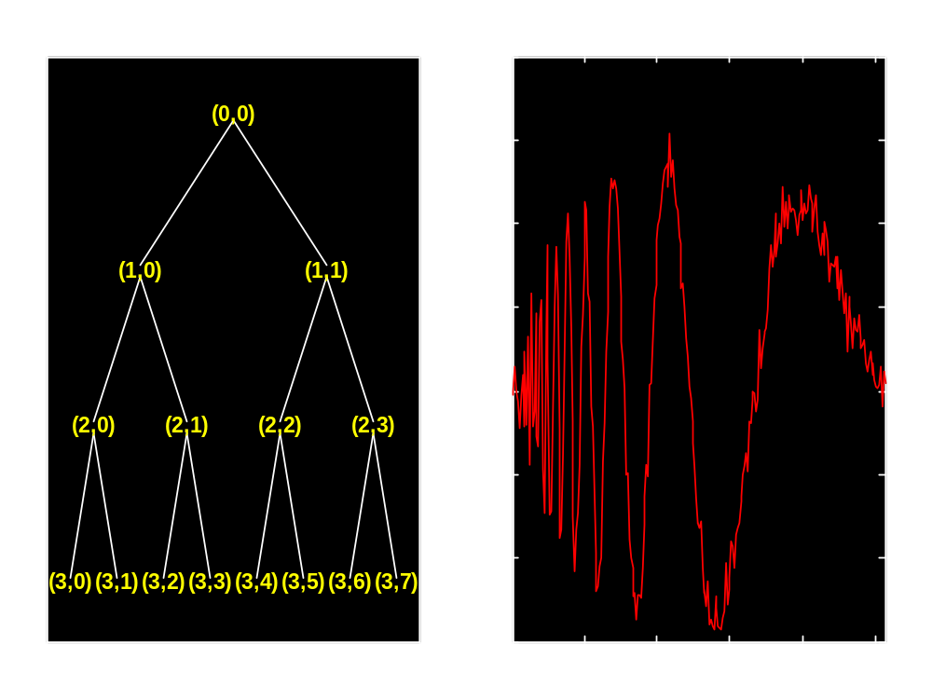

Slide 78
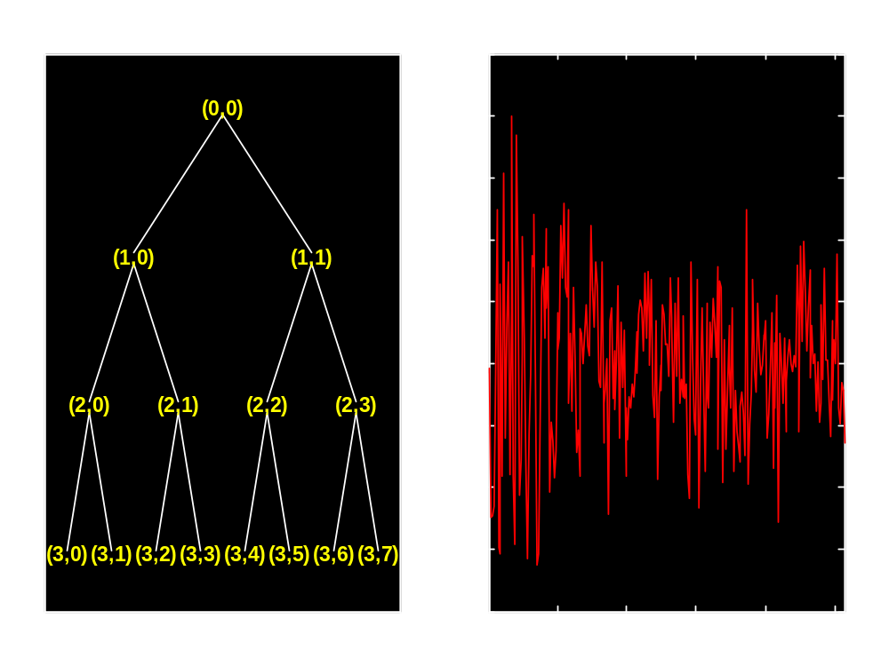

Slide 79
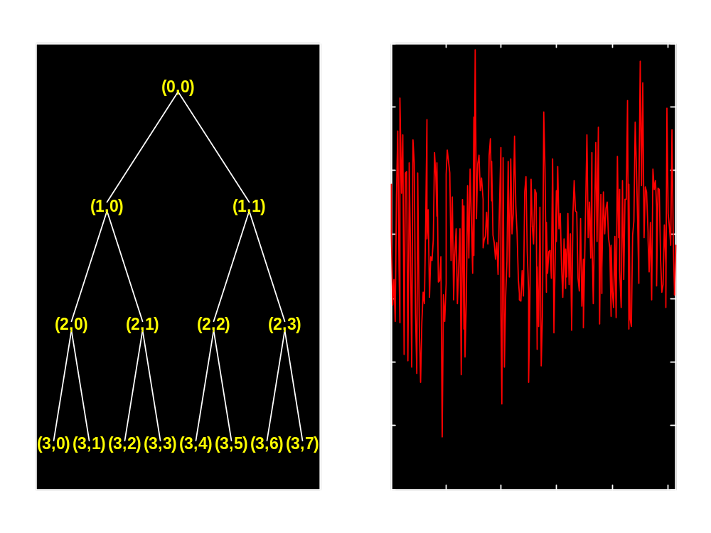

Slide 80
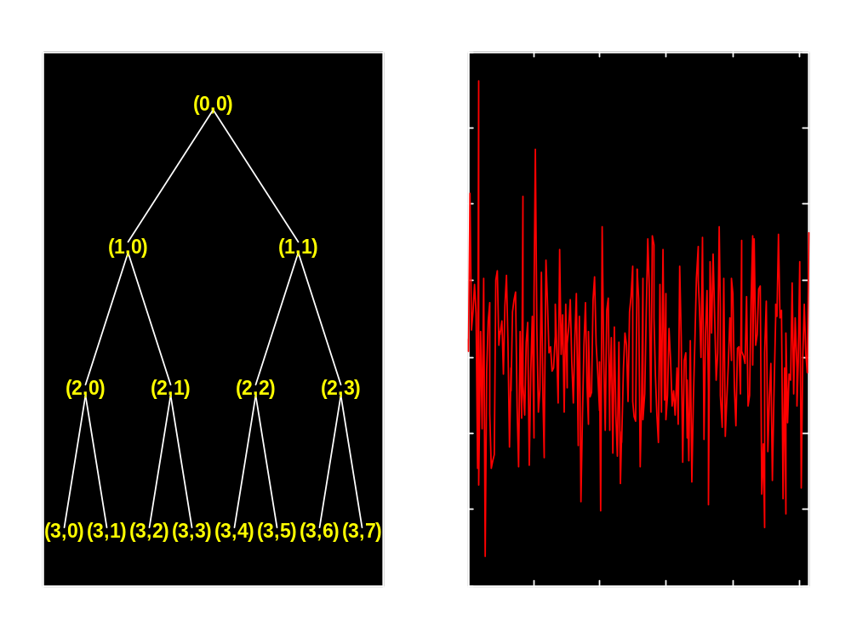

Slide 81
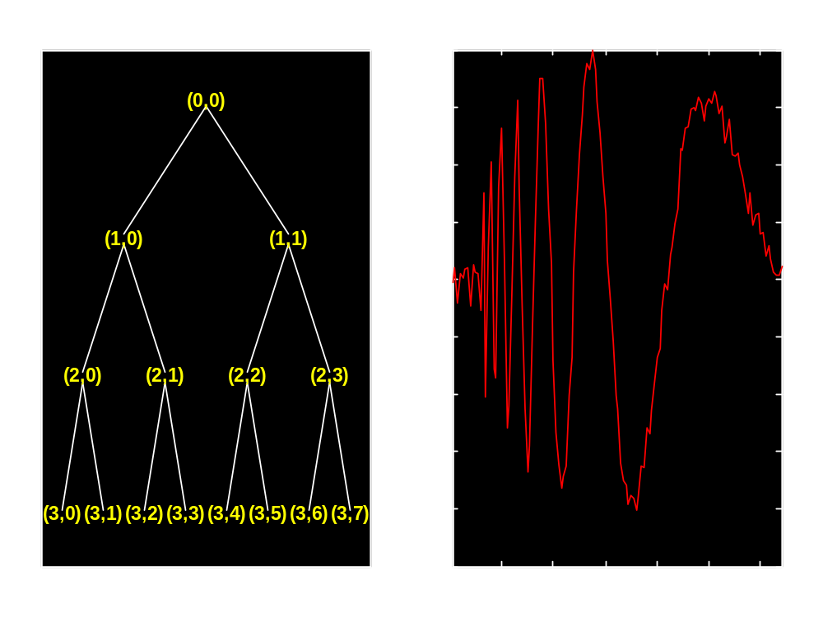

Slide 82
十四、wprec
功能：一维小波分解的重构
格式： x=wprec(t)
举例：
load noisdopp; x=noisdopp;
figure(1)；subplot(211)；plot(x)
title('原始信号')
t=wpdec(x,3,'db1','shannon');
x1=wprec(t)
subplot(212)
plot(x1)
title('重构信号')

Slide 83
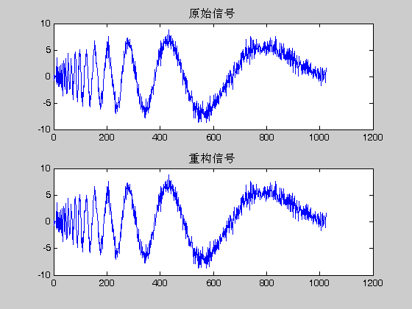

Slide 84
十五、wpcoef
功能：计算小波系数
格式: (1)x＝wpcoef（t，n）
(2) x＝wpcoef（t）
说明： wpcoef是一个一维或二维的小波包分析函数。格式（1）返回与节点n对应的系数。如果n不存在，x＝[]；
x＝wpcoef（t）等效于x＝ wpcoef（t，0）

Slide 85
subplot(323);
plot(cfs21);
title('小波包[2,1]的系数');
subplot(324);
plot(cfs22);
title('小波包[2,2]的系数');
subplot(325);
plot(cfs31);
title('小波包[3,1]的系数');
subplot(326);
plot(cfs32);
title('小波包[3,2]的系数');
load noisdopp;
x=noisdopp;
figure(1)
subplot(311)
plot(x)
title('原始信号')
t=wpdec(x,3,'db1','shannon');
cfs21=wpcoef(t,[2,1]);
cfs22=wpcoef(t,[2,2]);
cfs31=wpcoef(t,[3,1]);
cfs32=wpcoef(t,[3,2]);

Slide 86
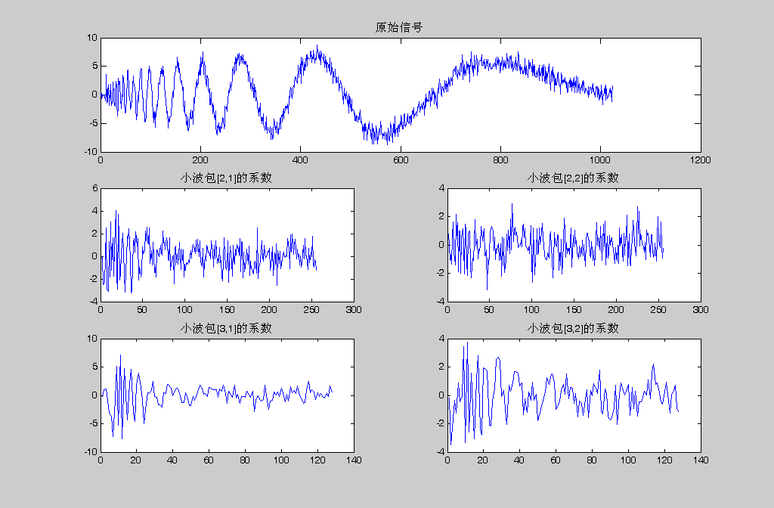

Slide 87
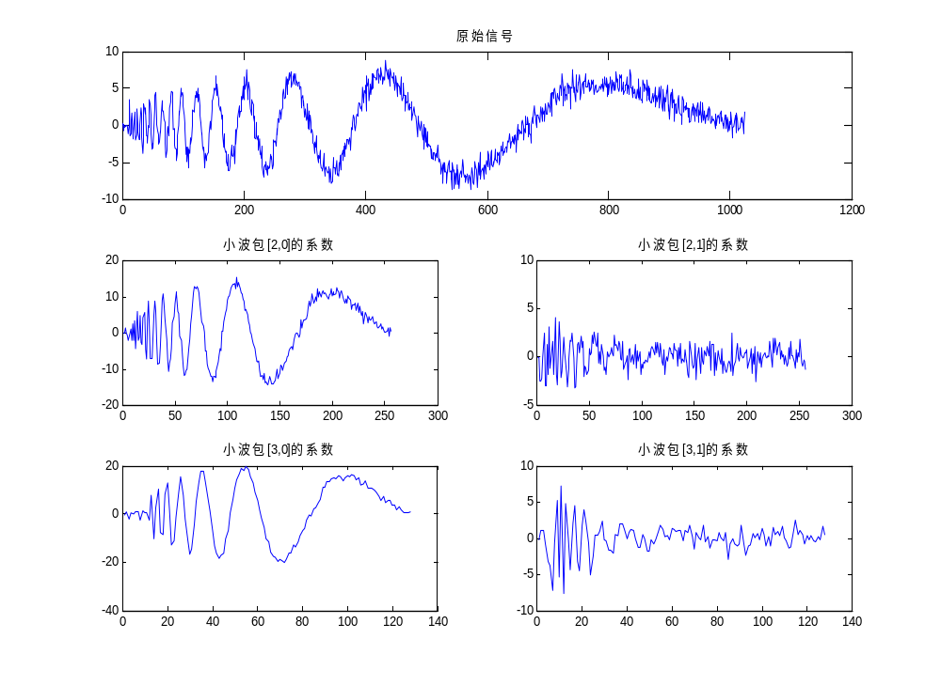

Slide 88
十六、wprcoef
功能：小波包分解系数的重构；
格式：x＝ wprcoef（t，n）
说明： wprcoef是一个一维或二维的小波包分析函数，计算节点n的小波包分解系数的重构信号。
X＝ wprcoef（t）＝ wprcoef（t，0）
该函数一次只能对一个节点进行重构，不能同时对多点进行重构，可以通过多次调用实现。

Slide 89
load noisdopp;
x=noisdopp(1:1000);
figure(1)
subplot(311)
plot(x)
title('原始信号')
t=wpdec(x,3,'db1','shannon');
rcfs=wprcoef(t,[2,0]);
cfs21=wpcoef(t,[2,0]);
subplot(312)
plot(cfs21)
title(‘小波包节点（2，0）系数')
subplot(313)
plot(rcfs)
title(‘重构小波包节点（2，0）信号')

Slide 90
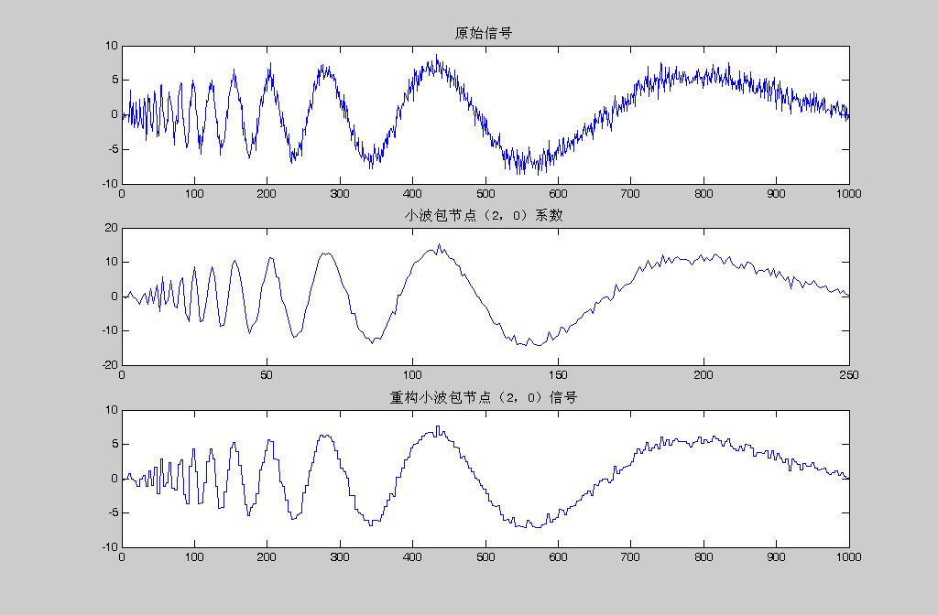

Slide 91
十七、wpfun
功能：小波包函数
格式： [WPWS,X] = WPFUN('wname',NUM,PREC) computes the wavelets packets for a wavelet 'wname' (see WFILTERS), on dyadic intervals of length 1/2^PREC. PREC must be a positive integer.
Output matrix WPWS contains the W functions of index from 0 to NUM, stored rowwise as [W0; W1;...; Wnum]. Output vector X is the corresponding common X-grid vector.
[WPWS,X] = WPFUN('wname',NUM) is equivalent to [WPWS,X] = WPFUN('wname',NUM,7).

Slide 92
十八、wpsplt
功能：分解（分割）小波包
格式：t= wpsplt(t,n)
returns the modified tree t corresponding to the decomposition of the node n.
[t,ca,cd] = wpsplt(t,n)
with ca = approximation and cd = detail of node n for a 1-D decomposition.
[t, ca,ch,cv,cd] = WPSPLT(T,N)
with ca = approximation and ch, cv, cd = (Horiz., Vert. and Diag.) details of node n for a 2-D decomposition（二维小波变换）

Slide 93
举例
load noisdopp;
x=noisdopp(1:1000);
figure(1)
subplot(311)
plot(x)
title('原始信号')
t=wpdec(x,3,'db1','shannon');
plot(t)
[wpt,wpd]=wpsplt(t,[3,0]);
plot(wpt)

Slide 94
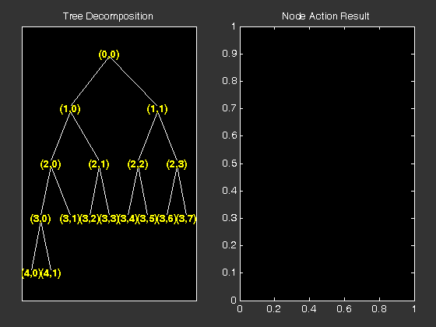

Slide 95
十九、wpjoin
功能：重新组合小波包
格式及说明：
t = wpjoin(t,n) returns the modified tree t corresponding to a recomposition of the node n.
t = wpjoin(t) is equivalent to t = wpjoin(t,0).
[t,x] = wpjoin(t,n) also returns the coefficients
of the node n。
[t,x] = wpjoin (t) is equivalent to [t,x] = wpjoin(t,0)

Slide 96
load noisdopp;
x=noisdopp(1:1000);
figure(1)
subplot(321)
plot(x)
title('原始信号')
t=wpdec(x,3,'db1','shannon');
plot(t)
[wpt,wpc]=wpjoin(t,[1,1]);
plot(wpt)
figure(1)
subplot(322)
plot(wpc)
title('节点2的小波包分解系数')

Slide 97
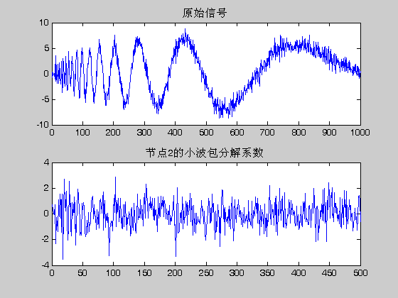

Slide 98
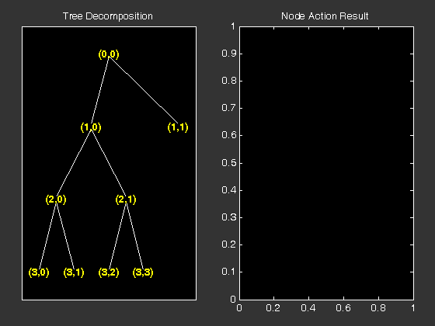

Slide 99
二十、wpcutree
功能：剪切小波包分解树
格式及说明：
t = wpcutree(t,L) cuts the tree t at level L.
In addition, [t,rn] = wpcutree(t,L) returns
the vector rn which contains the indices
of the reconstructed nodes.

Slide 100
举例
load noisdopp;
x=noisdopp(1:1000);
figure(1)
subplot(211)
plot(x)
title('原始信号')
t=wpdec(x,3,'db1','shannon');
plot(t)
[wpt,rn]=wpcutree(t,2);
plot(wpt)

Slide 101
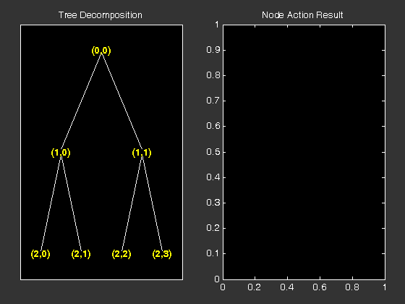
rn=3，4，5，6

Slide 102
二十一、besttree
功能：计算最佳树
格式及说明：
BESTTREE computes the optimal sub-tree of an initial tree
with respect to an entropy type criterion. The resulting tree may be much smaller than the initial one.
T = BESTTREE(T) computes the modified tree T corresponding to the best entropy value.
[T,E] = BESTTREE(T) returns the best tree T and in addition, the best entropy value E.
The optimal entropy of the node whose index is j-1 is E(j).
[T,E,N] = BESTTREE(T) returns the best tree T, entropy value E and in addition, the vector N containing the indices of the merged nodes.

Slide 103
举例
load noisdopp;
x=noisdopp;
t=wpdec(x,3,'db1','shannon');
x1=wprec(t);
[wpt,wpca,wpcd]=wpsplt(t,[3,0]);
plot(wpt)
[bt,e,n]=besttree(wpt);
plot(bt)

Slide 104
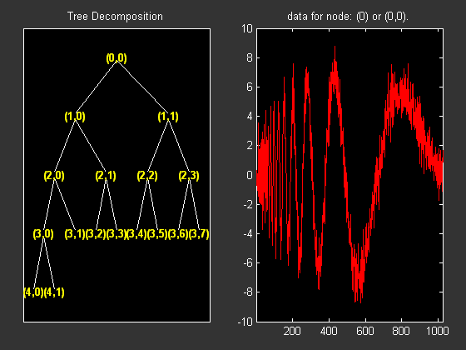
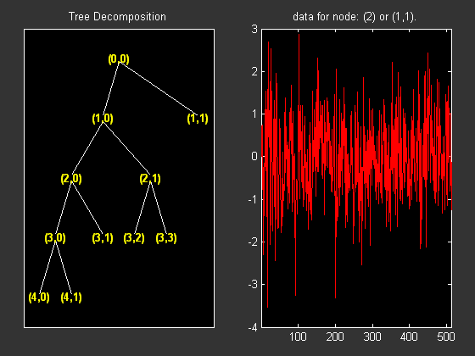

Slide 105
e'
ans =
1.0e+004 *
Columns 1 through 8
-9.8173 -9.7822 -0.0350 -9.7303 -0.0519 -9.5880 -0.1423 -0.0318
Columns 9 through 11
-0.0200 -9.3112 -0.2768
n＝2

Slide 106
二十二、bestlevt
计算完整最佳小波包树
BESTLEVT computes the optimal complete sub-tree of an initial tree with respect to an entropy type criterion. The resulting complete tree may be of smaller depth than the initial one.
T = BESTLEVT(T) computes the modified tree T corresponding to the best level tree decomposition.
[T,E] = BESTLEVT(T) returns best tree T and in addition, the best entropy value E.
The optimal entropy of the node whose index is j-1 is E(j).

Slide 107
load noisdopp;
x=noisdopp;
t=wpdec(x,3,'db1','shannon');
[wpt,wpca,wpcd]=wpsplt(t,[3,0]);
plot(wpt)
[blt,e]= bestlevt(wpt);
plot(blt)

Slide 108
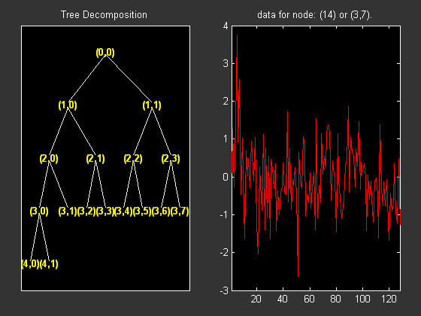
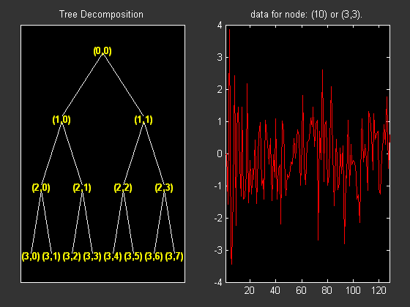

Slide 109
e'
ans =
1.0e+004 *
Columns 1 through 8
-5.8615 -6.8204 -0.0350 -7.7901 -0.0497 -0.0205 -0.0138 -8.6844
Columns 9 through 15
-0.1423 -0.0318 -0.0200 -0.0109 -0.0096 -0.0053 -0.0089

Slide 110
二十三、wp2wtree
从小波包树中提取小波树
WP2WTREE Extract wavelet tree from wavelet packet tree.
t = wp2wtree(t)
computes the modified tree T corresponding to the wavelet decomposition tree.

Slide 111
load noisdopp;
x=noisdopp;
t=wpdec(x,4,'db1','shannon');
plot(t)
wt=wp2wtree(t);
plot(wt)

Slide 112
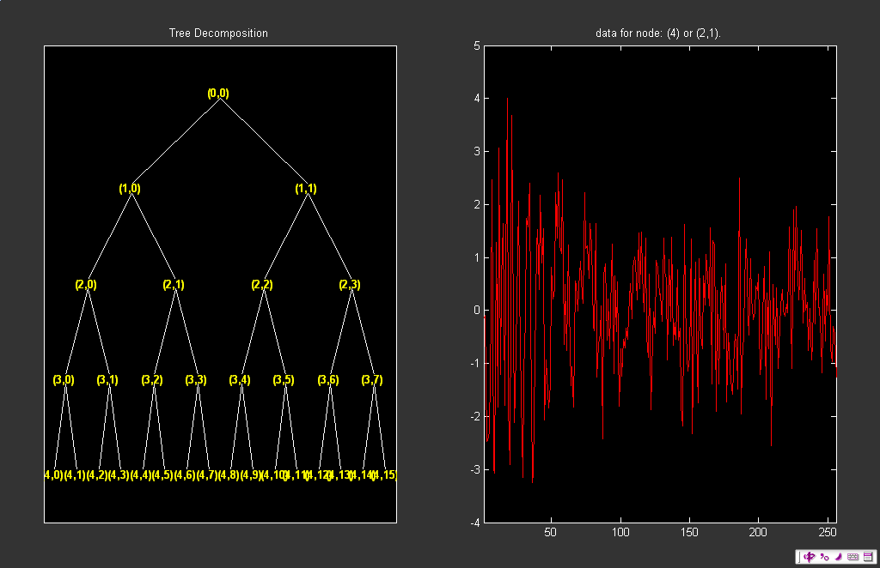

Slide 113
